Slide 1
Exposition Utopie
Bibliothèque Nationale de France
Paris

Slide 2
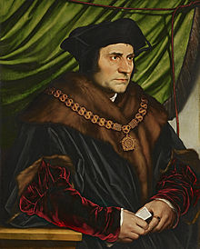
Utopie …
Etymologie:
De l’anglais utopia, mot inventé, en 1516, par Thomas More dans son livre Utopia construit avec le préfixe grec οὐ- ou- de sens privatif et noté à la latine au moyen de la seule lettre u, et tόpos (« lieu »), signifiant donc « (qui n’est) en aucun lieu ».
Nom commun:
Pays imaginaire où règne un gouverneur idéal sur un peuple heureux.
Plan d’une société ou d’un gouvernement idéal et parfait.
Idéal social ou politique qui ne tient pas compte de la réalité.
Idéal jugé irréalisable.
Forme de récit ayant pour cadre un monde parfait, idyllique.
Synonymes:
Eldorado
Chimère
Illusion
Rêve
Thomas More
1478 - 1535

Slide 3
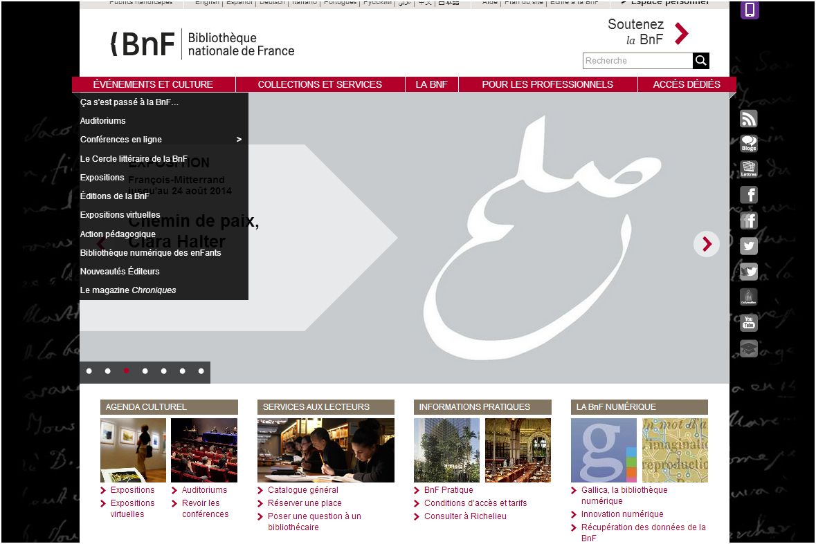
Site internet: www.bnf.fr
Page d’accueil: Evènements et culture - Expositions

Slide 4
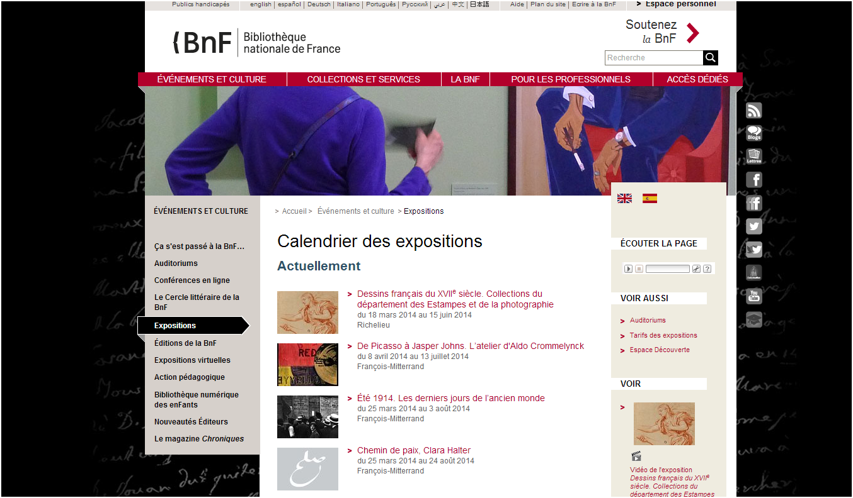
Expositions – Expositions virtuelles

Slide 5
Expositions virtuelles – Galerie d’histoire des représentations - Utopie

Slide 6
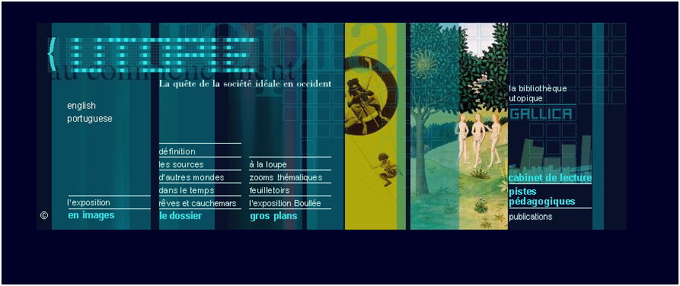
Site: http://expositions.bnf.fr/utopie/enimages/salle1/index.htm
Utopie, la quête de la société idéale en occident

